Slide 1
Keuzedeel palliatieve zorg mbo
Thema 1 Introductie en werkvelden
Deze PowerPointpresentatie maakt deel uit van een van de thema’s binnen het keuzedeel Palliatieve zorg mbo.
Per thema zijn meerdere onderwijsmaterialen, docentenhandleidingen, leerdoelen en opdrachten opgenomen.
Hieronder vindt u de link naar het thema met onderwijsmaterialen, leerdoelen en opdrachten, waartoe deze PowerPointpresentatie behoort.
Bekijk hier inspirerende onderwijsmaterialen, leerdoelen en opdrachten
© 05-2021 | Creative Commons: BY-NC

Slide 2
Inleiding introductie en werkvelden
Kennis over opbouw en inhoud van het keuzedeel
Basisprincipes palliatieve zorg
Palliatieve zorg binnen de werkvelden

Slide 3
Het keuzedeel
Waarom een keuzedeel
Kennis over opbouw en inhoud van het keuzedeel
Verwachtingen van het keuzedeel

Slide 4
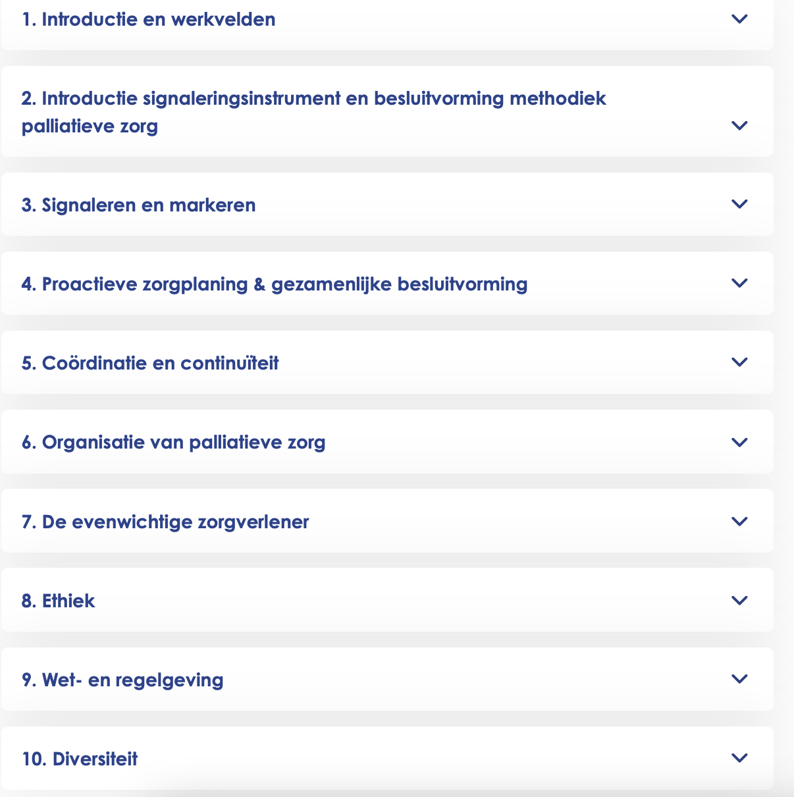
Het keuzedeel
De opbouw van het keuzedeel

Slide 5
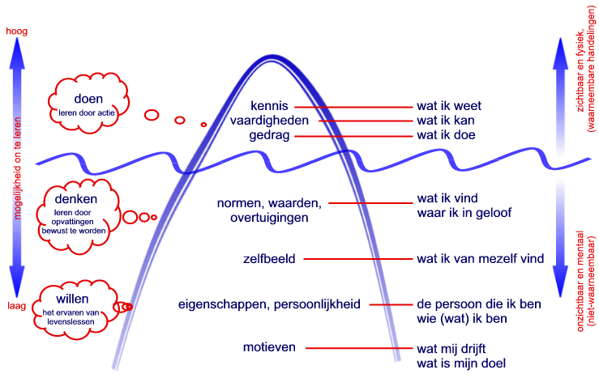
Solo taxonomie

Slide 6
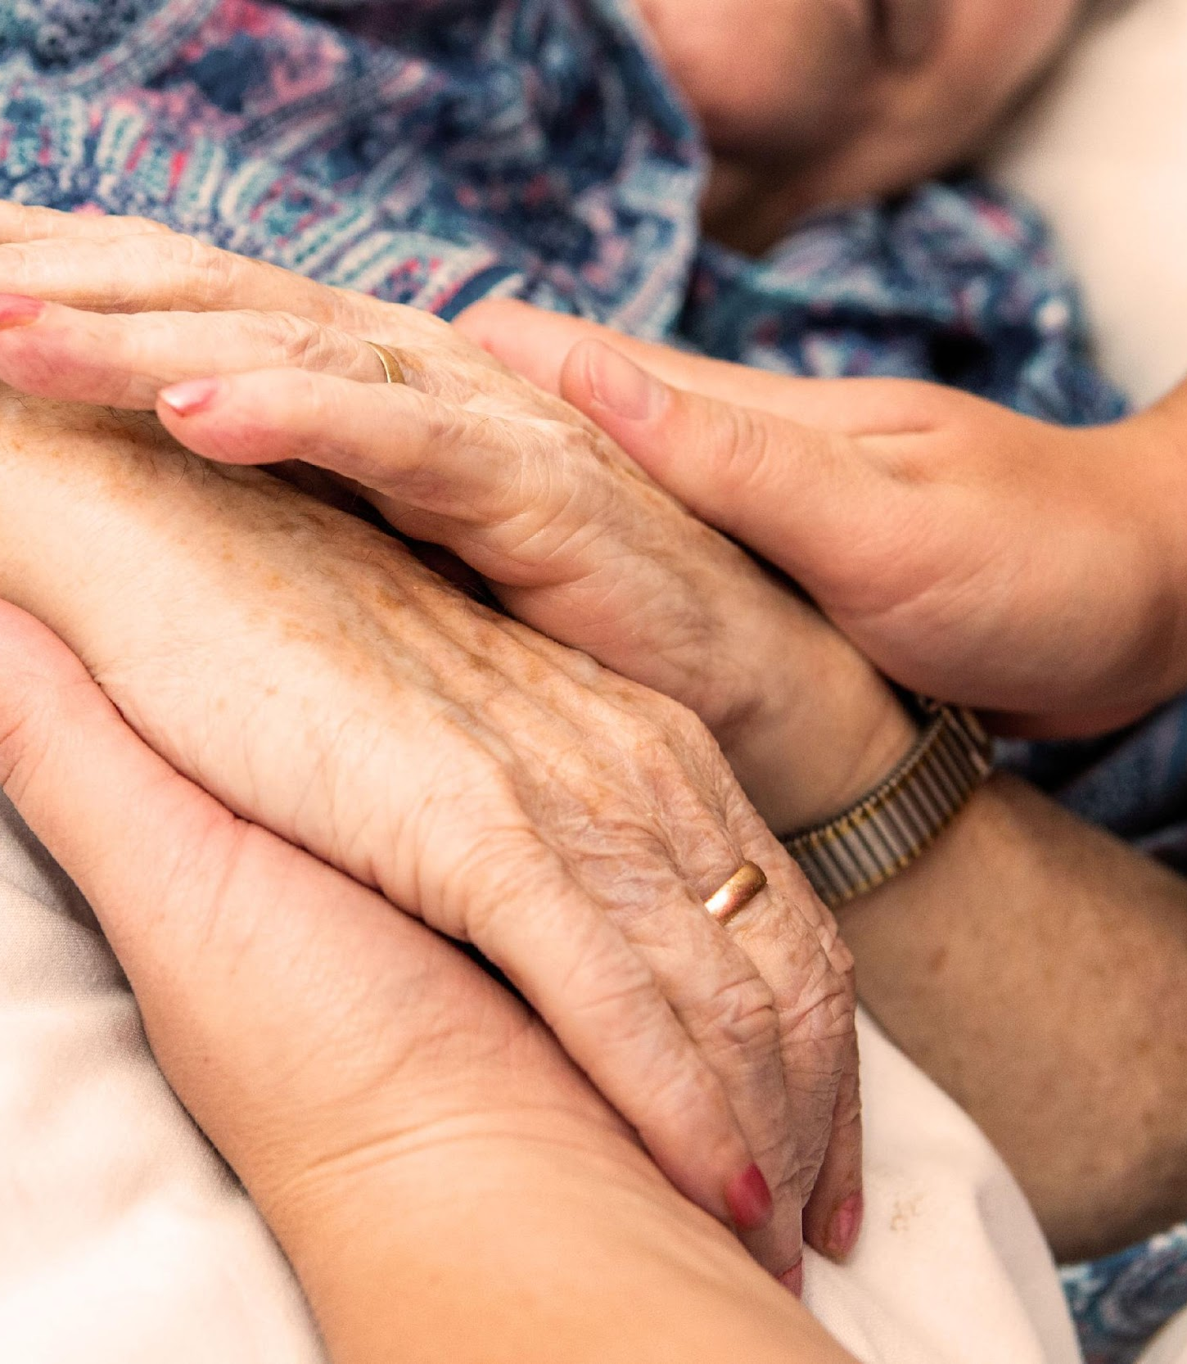
Thema 1: Introductie en werkvelden

Slide 7
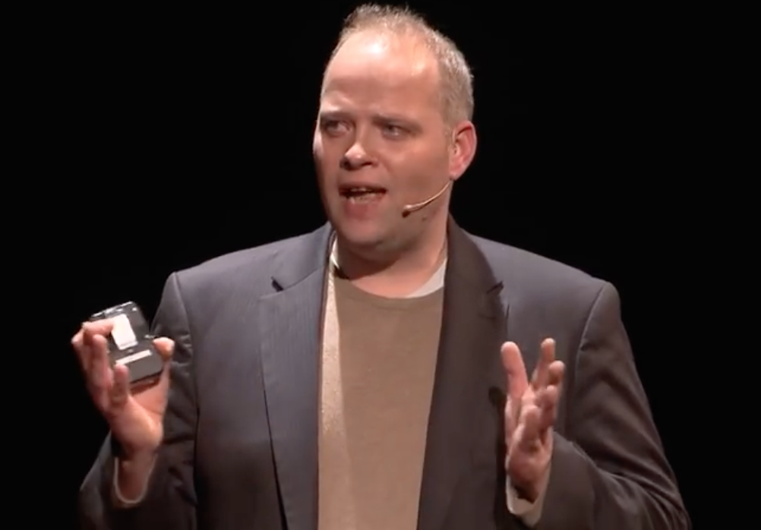
Voorbereidingsopdracht
Sander de Hosson
Wat is jouw bijgebleven van
deze TEDtalk?
Notes:
Link onder de foto.

Slide 8
Definitie Palliatieve Zorg
Palliatieve zorg is zorg die de kwaliteit van het leven verbetert van patiënten en hun naasten die te maken hebben met een levensbedreigende aandoening of kwetsbaarheid, door het voorkomen en verlichten van lijden, door middel van vroegtijdige signalering en zorgvuldige beoordeling en behandeling van problemen van fysieke, psychische, sociale en spirituele aard. Gedurende het beloop van de ziekte of kwetsbaarheid heeft palliatieve zorg oog voor het behoud van autonomie, toegang tot informatie en keuzemogelijkheden (Kwaliteitskader, 2017)

Slide 9
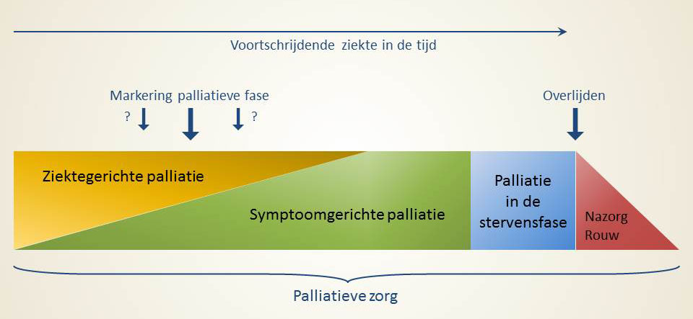
Fase Palliatieve Zorg
Kwaliteitskader, 2017

Slide 10
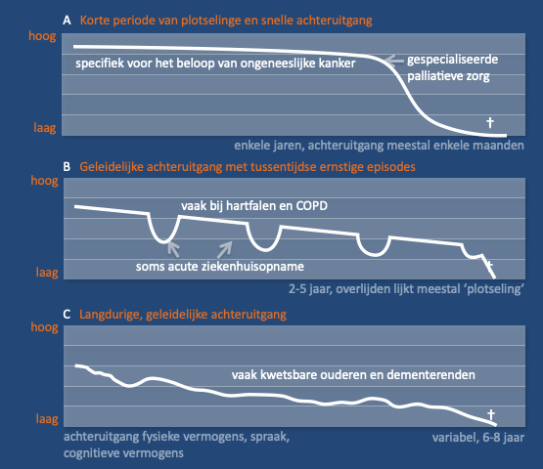
Ziektetrajecten
y-as: Functioneren
x-as: Tijd

Slide 11
Doelen palliatieve zorg per fase
Bij ziektegerichte palliatie:
kwaliteit van leven bevorderen en ten minste behouden
Bij symptoomgerichte palliatie:
symptomen voorkomen en verlichten ten behoeve van een zo best mogelijke kwaliteit van leven
In de stervensfase
symptoomcontrole gericht op comfort
Nazorg
om psychosociale gevolgen te beperken en hun dagelijkse levens weer op te pakken.

Slide 12
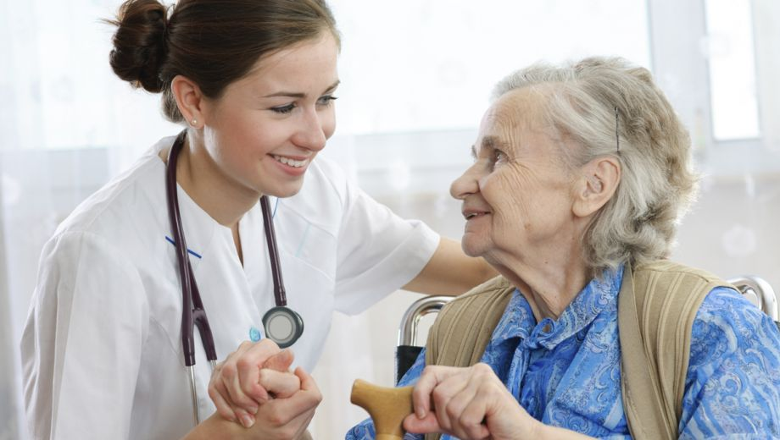
Casus mevrouw van Doorn

Slide 13
Palliatieve Zorg binnen de werkvelden

Slide 14
Vragen?

